Slide 1
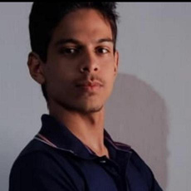
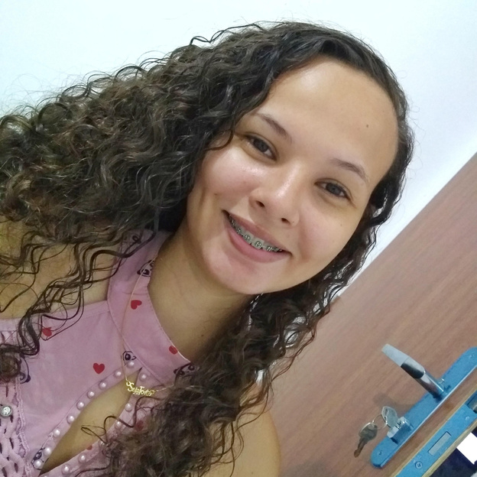
Quem somos
HACJESSE FERREIRA
ALESSANDRA AVELINO
Tecnólogo em Sistemas para Internet | Desenvolvedor Web
Tecnóloga em Sistemas para Internet | Desenvolvedora Web

Slide 2
O que vamos ver hoje?
Tópicos que abordaremos nesta tarde:
Faculdade de TI e Programação
Dedicação e pensamento a longo prazo.
Dicas para entrar no mercado de TI
Onde estudar programação?
Protótipos

Slide 3
Faculdade de TI e Programação
PROGRAMAÇÃO NA FACULDADE
APROVEITEM!
A faculdade irá mostrar um caminho
dêem o seu melhor!
Façam amigos!
Ajudem e peçam ajuda!

Slide 4
Dedicação e pensamento a longo prazo
Persistência
Plantem as suas sementes no agora
Dediquem-se

Slide 5
Dicas para quem deseja ingressar no mercado de TI
1
3
5
LÓGICA DE PROGRAMAÇÃO
PROJETOS PESSOAIS
NETWORKING
2
4
GITHUB ATUALIZADO
LINKEDIN

Slide 6
DIGITAL INNOVATION ONE - DIO
Onde estudar programação?
CURSO EM VÍDEO - YOUTUBE
UDEMY
ALURA

Slide 7
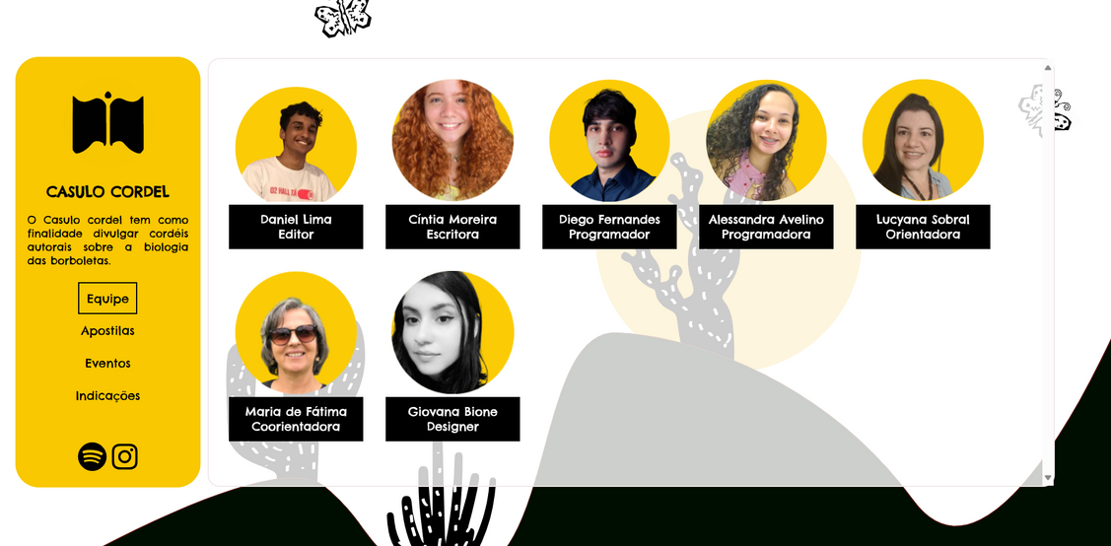
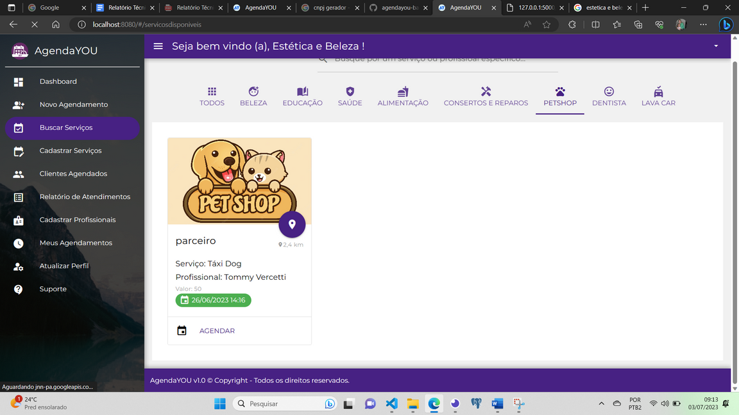
CASULO CORDEL
AGENDAYOU
https://alessandraavelino.github.io/casulo_cordel/#
https://alessandraavelino.github.io/casulo_cordel/#

Slide 8
Obrigado por participar!
Sinta-se à vontade para enviar um e-mail para ola@sitebacana.com.br para qualquer pergunta
ou esclarecimentos!

